Slide 1
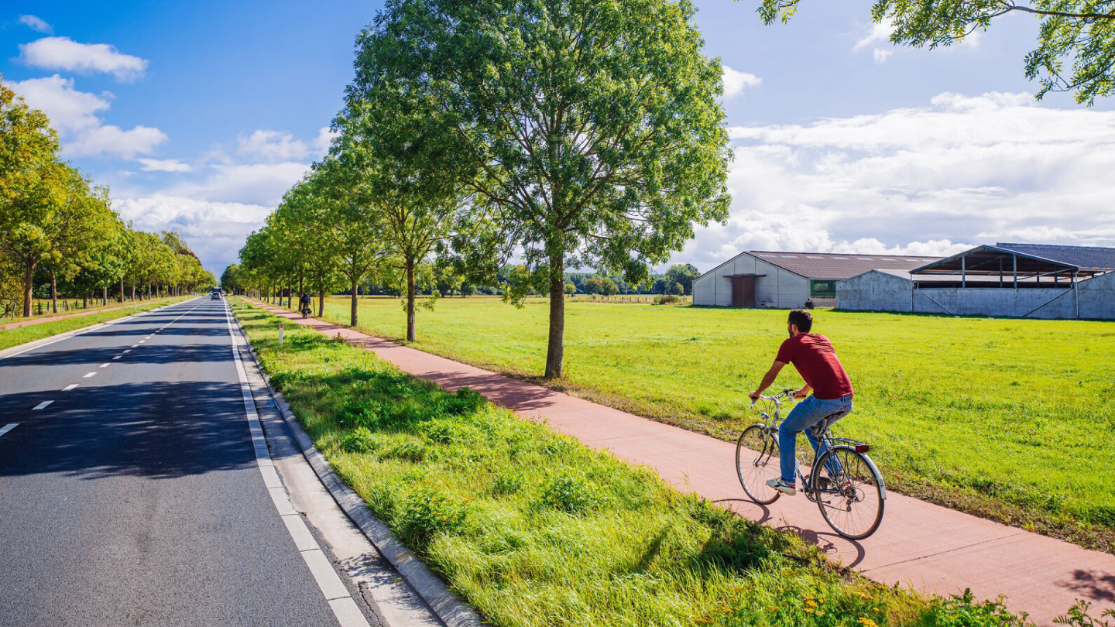
Vernieuwing rotonde Opglabbeek
Infosessie – 16 januari 2024

Slide 2
Inhoud
Welkom
Project
Planning werken
Uitvoering werken
Communicatie en contact
Vragenronde

Slide 3
Welkom
Marco Goossens - burgemeester Oudsbergen

Slide 4
Project
Peter Stulens - projectmanager AWV

Slide 5
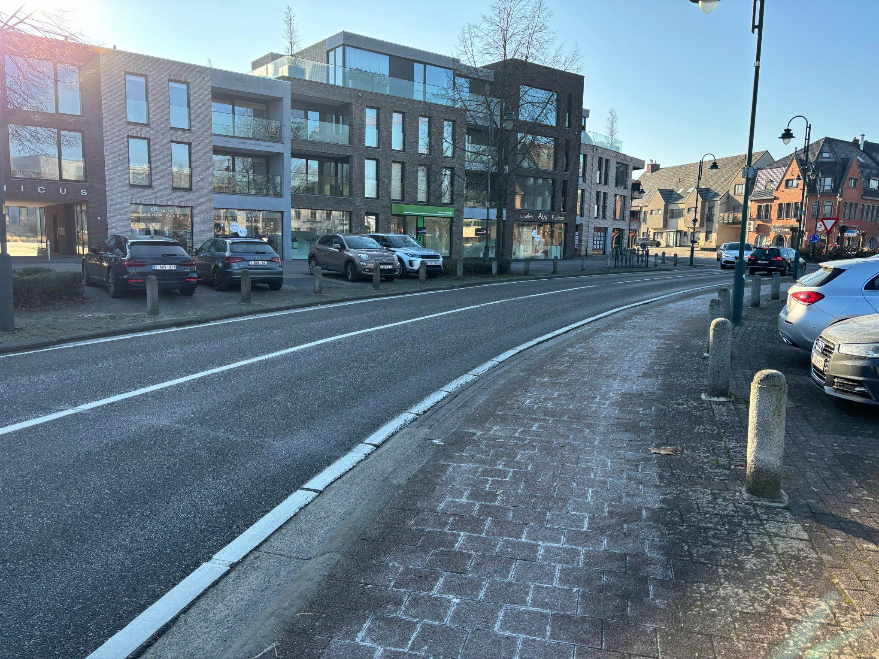
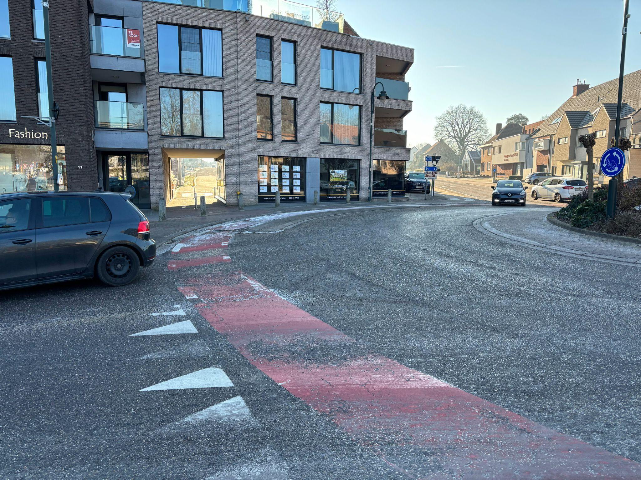
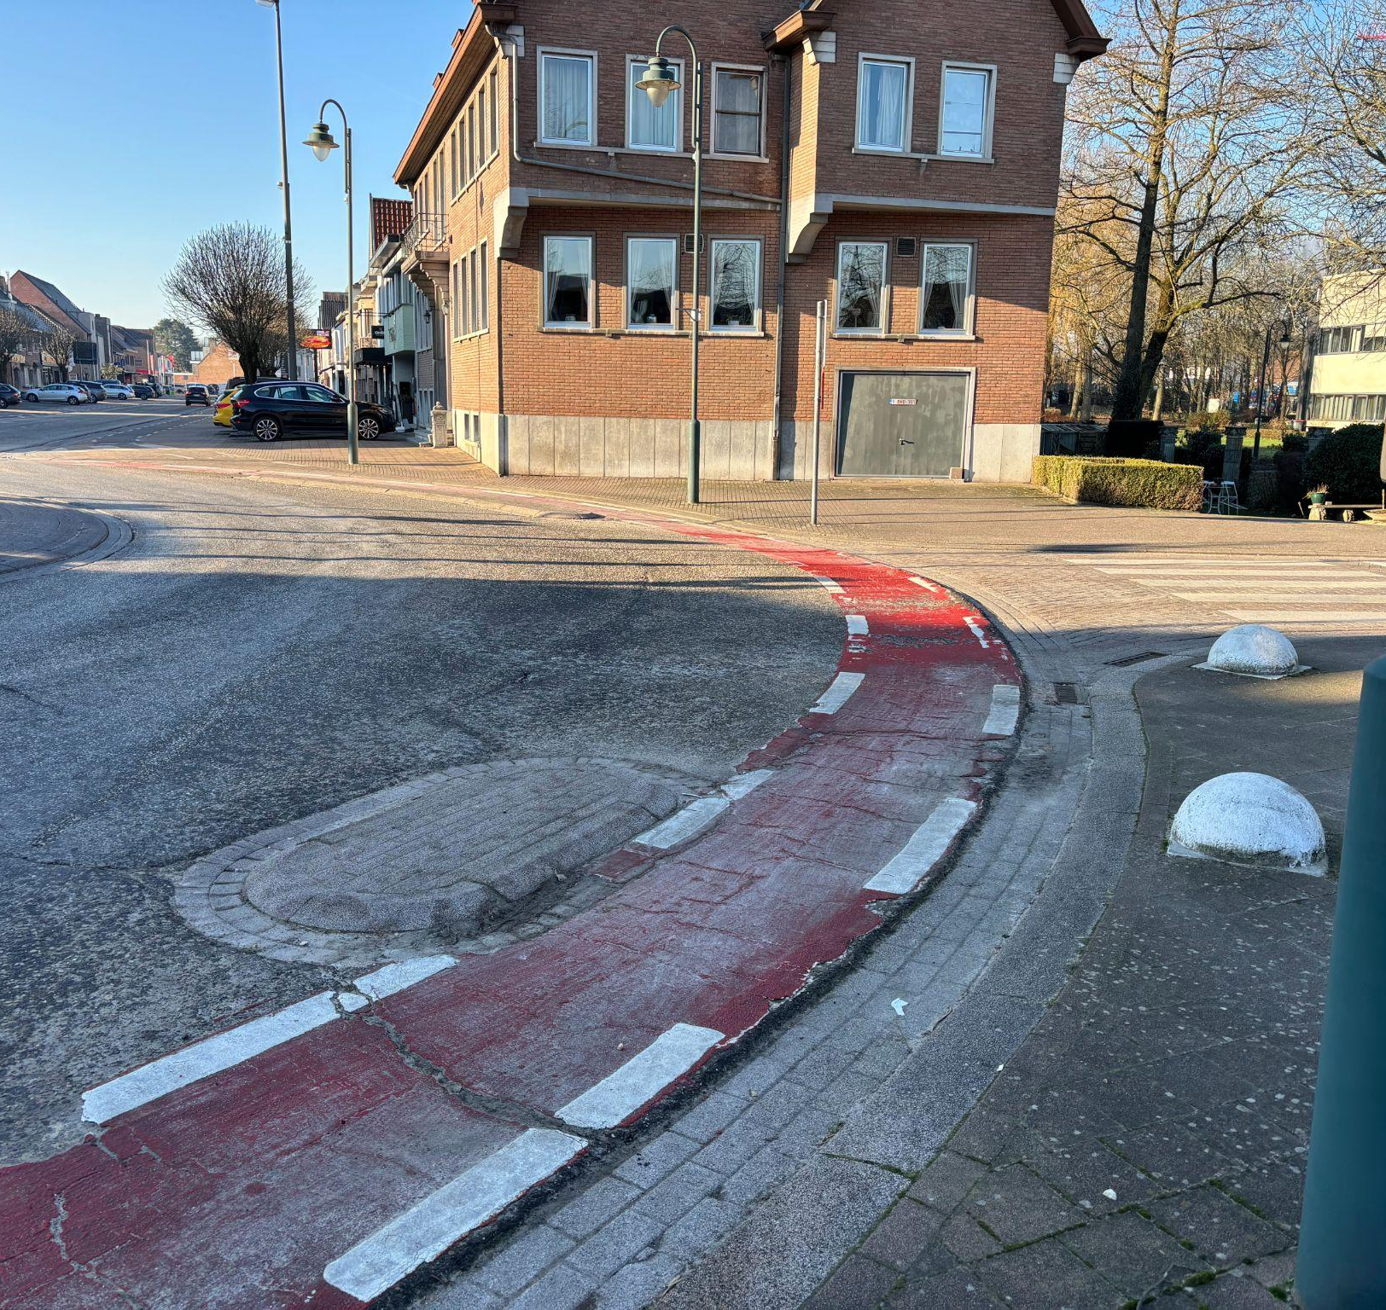
Project

Slide 6
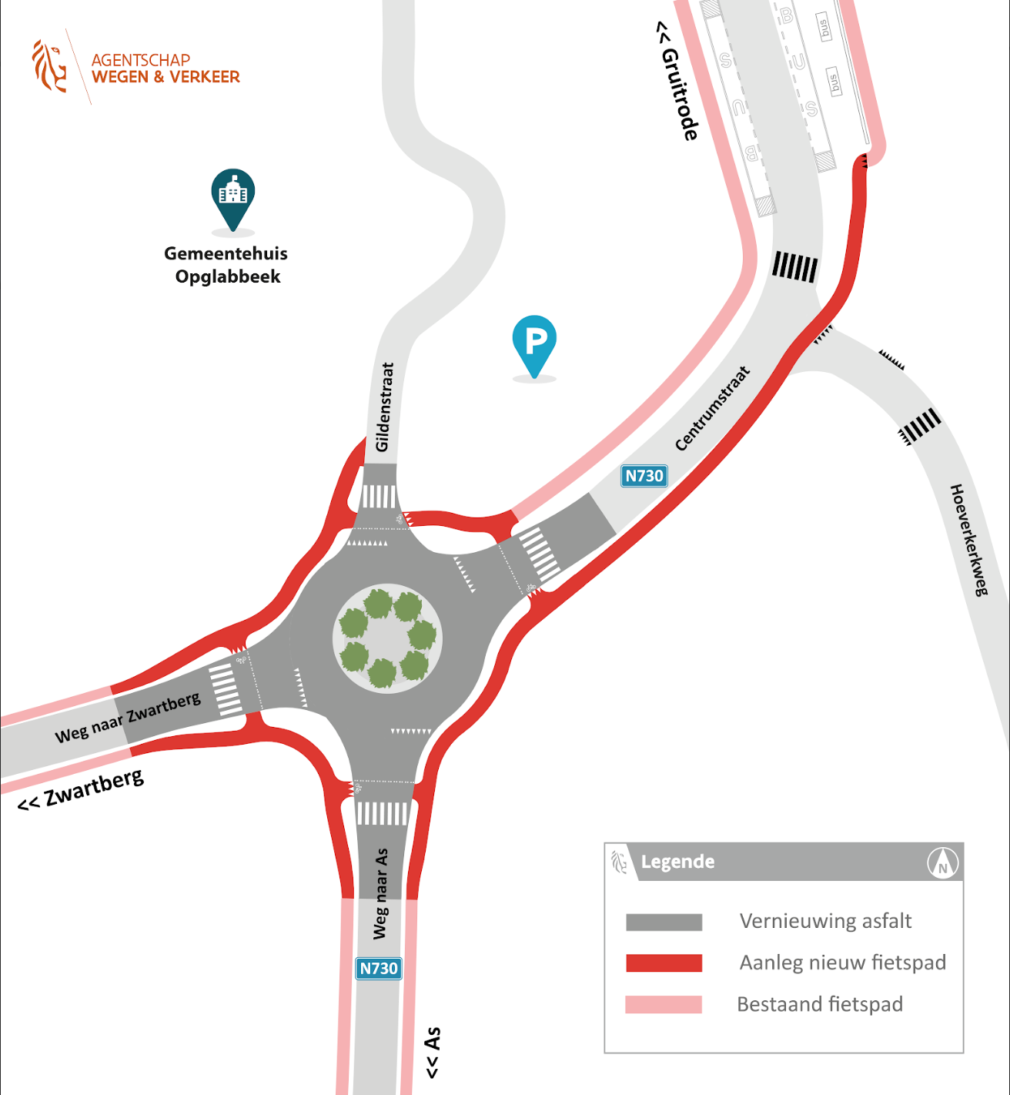
Project
Vrijliggende fietspaden
Verhardingen & groene zones
4 veilige fietsoversteekplaatsen

Slide 7
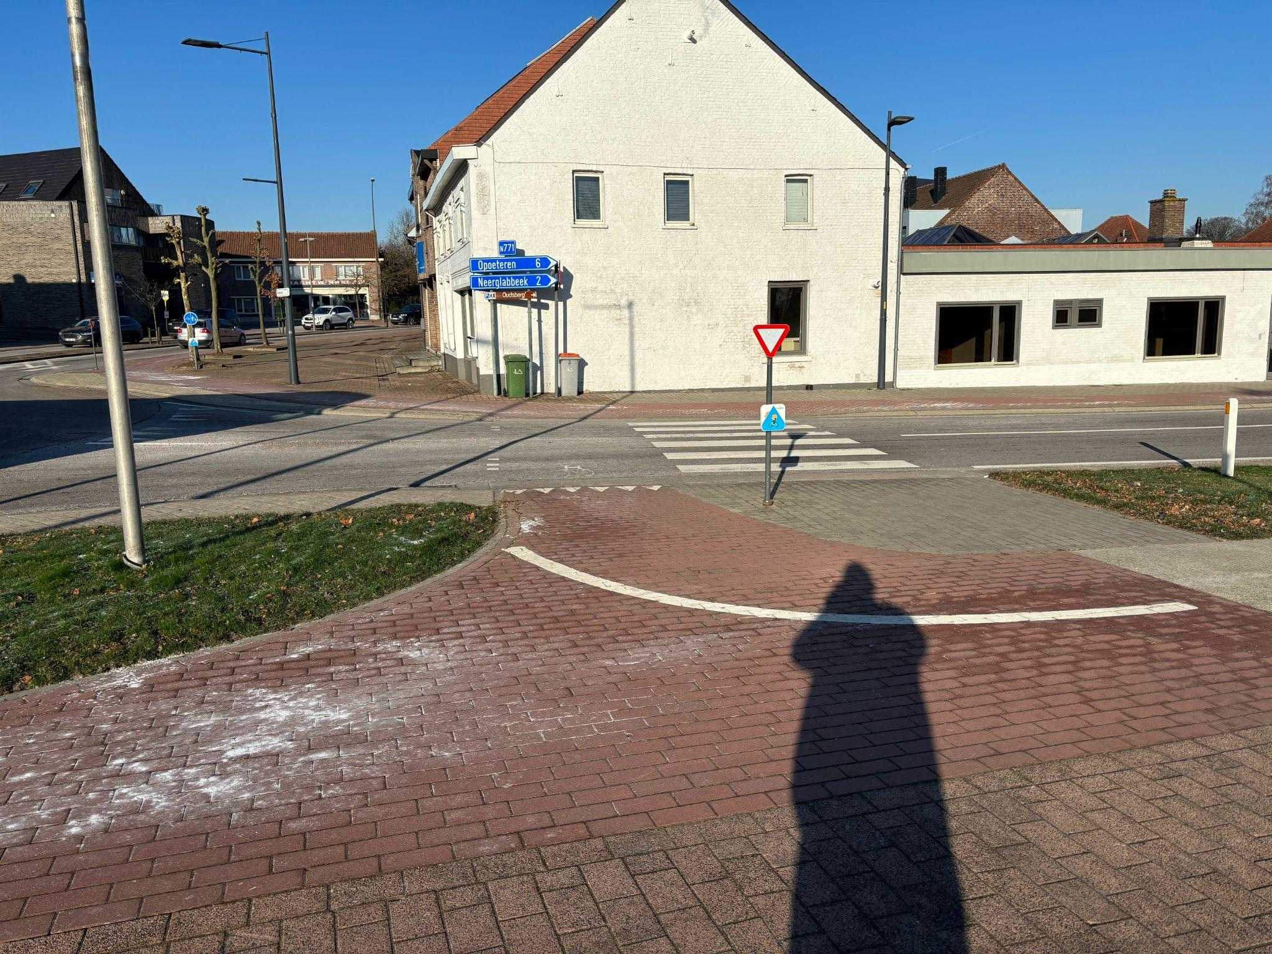
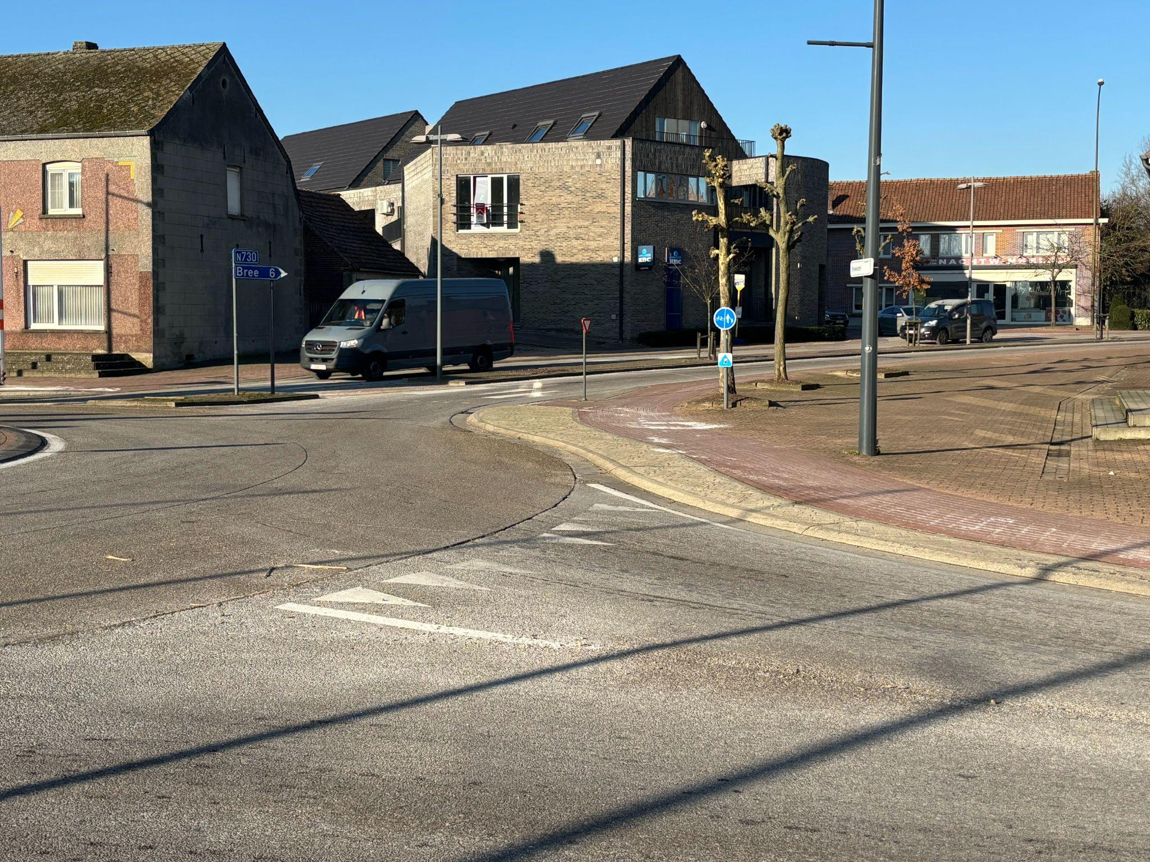
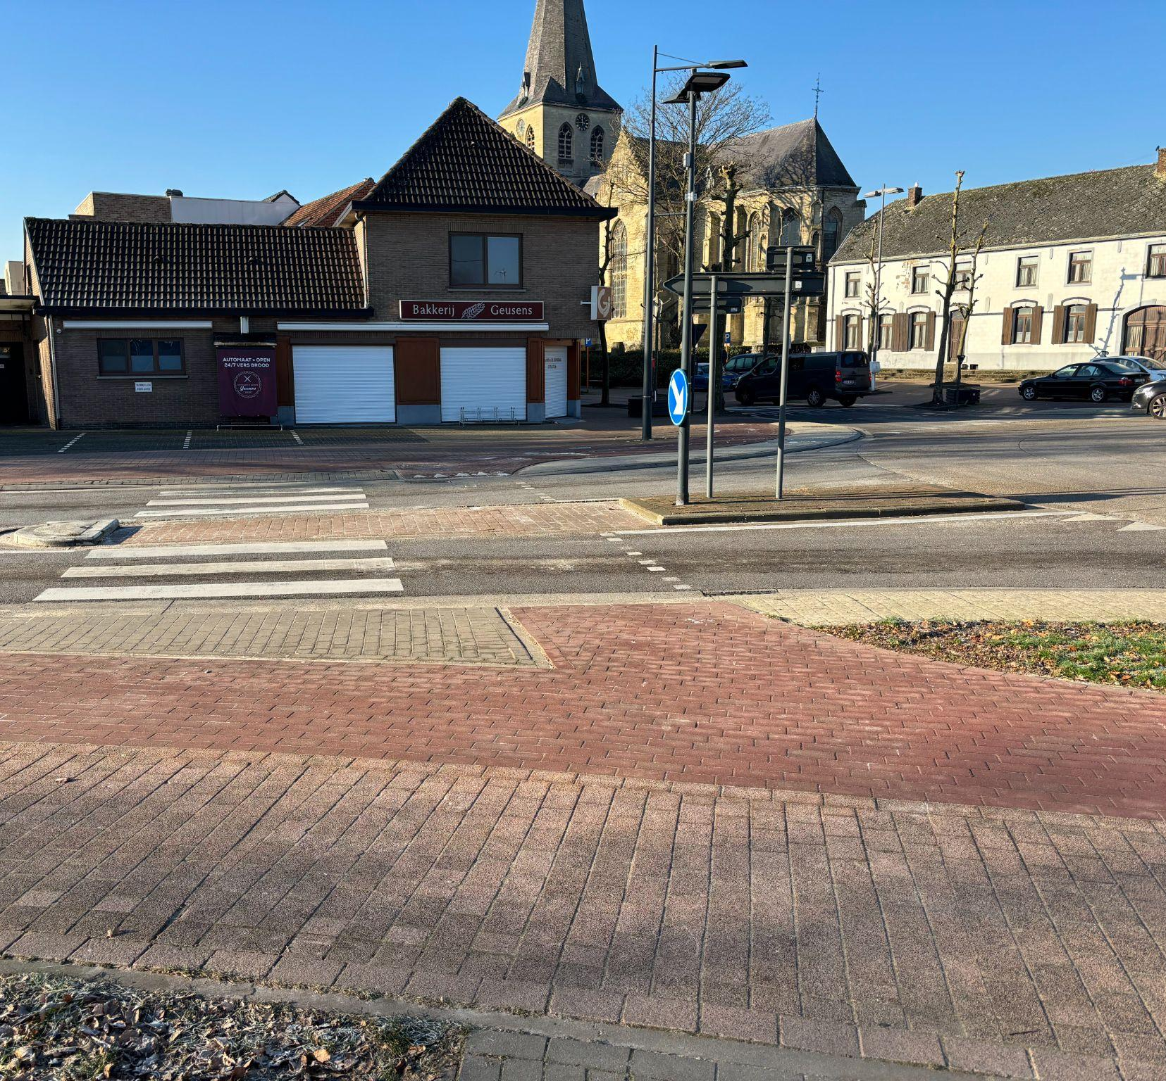
Project

Slide 8
Planning werken
Peter Stulens - projectmanager AWV

Slide 9
Planning werken
Eind februari 2024: start nutsmaatschappijen
Beperkte hinder
Half maart 2024: start vernieuwing rotonde
Half mei 2024: einde werken
Op basis van gunstige werf- en weersomstandigheden

Slide 10
Uitvoering werken
Peter Stulens - projectmanager AWV

Slide 11
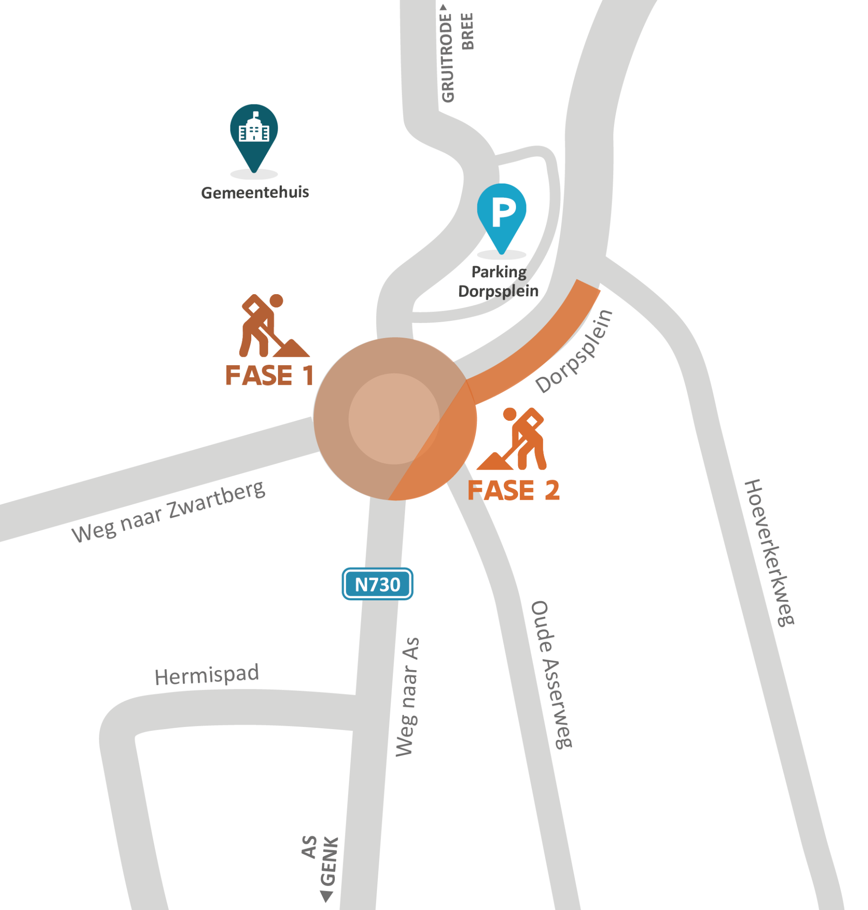
Uitvoering werken
3 fases
Weg naar As, Weg naar Zwartberg, Dorpsplein 4 weken
Weg naar As & Dorpsplein 4 weken
Asfaltering 1 nacht

Slide 12
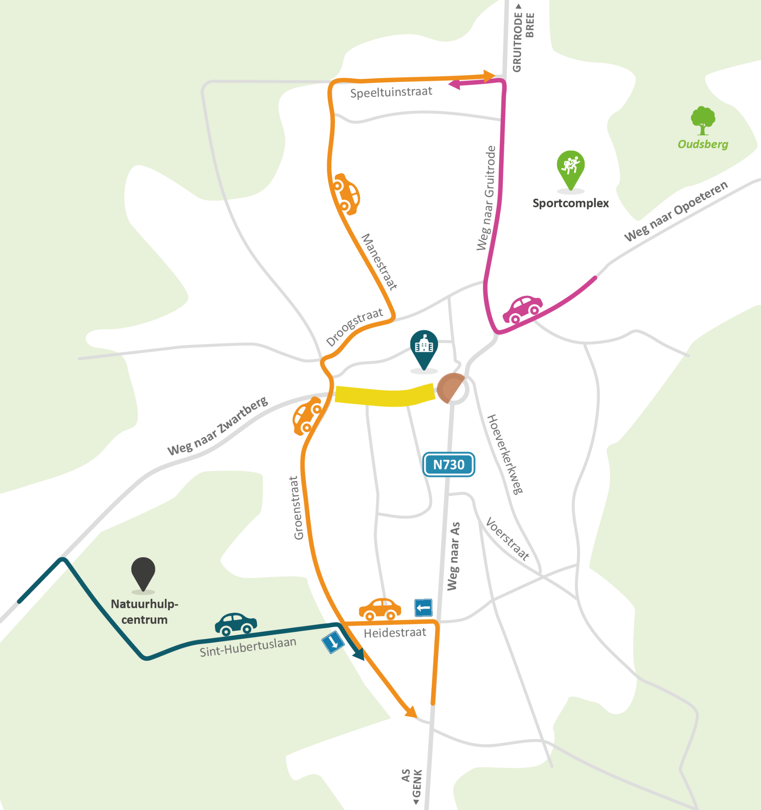
Uitvoering werken
Fase 1

Slide 13
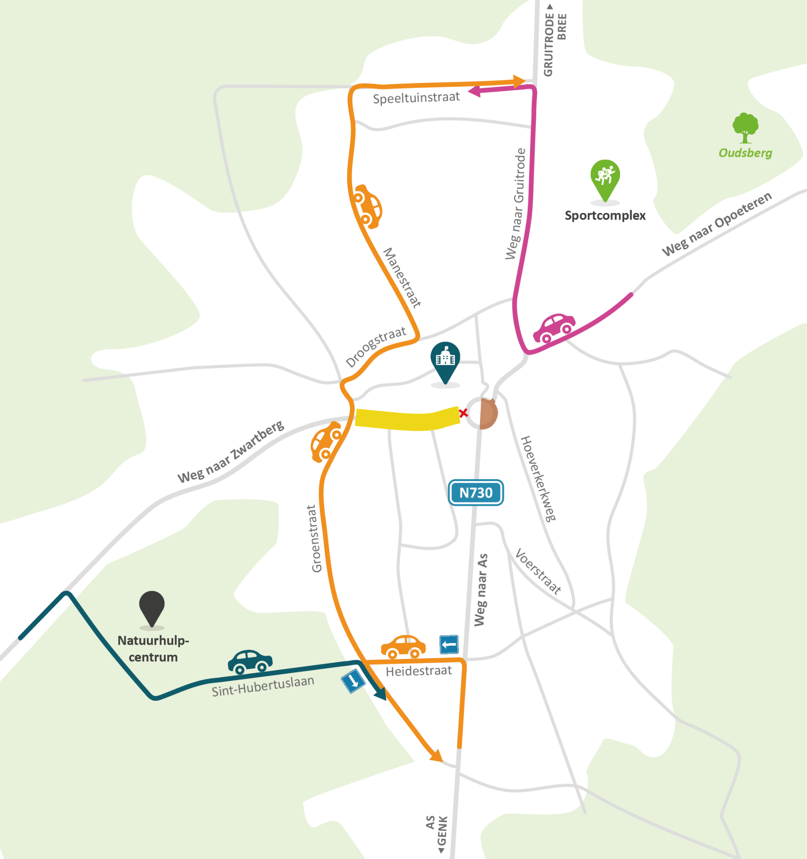
Uitvoering werken
Fase 2

Slide 14
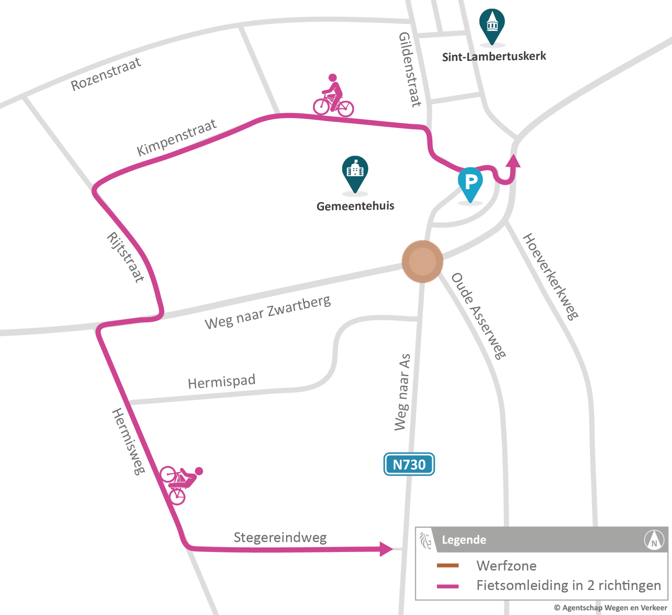
Fietsomleiding
Fase 1 & 2

Slide 15
Communicatie & contact
Griet GEEBELEN– Omgevingsmanager AWV

Slide 16
Communicatie brede publiek
Info & contact op webpagina
Schrijf je in op digitale nieuwsbrief
Bewoners- brieven in omgeving projectzone
Gemeente:
- infomagazine
- website
- social media
(Online) infosessies
wegenenverkeer.be/oudsbergen

Slide 17
Contact
Algemene vragen over het project en de bereikbaarheid
Omgevingsmanager Wegen en Verkeer
Mail: bereikbaar.limburg@wegenenverkeer.be
Bel 0465 09 40 84 (tijdens de kantooruren)

Slide 18
We horen graag je vragen….

Slide 19
Bedankt voor je aandacht!

